Slide 1
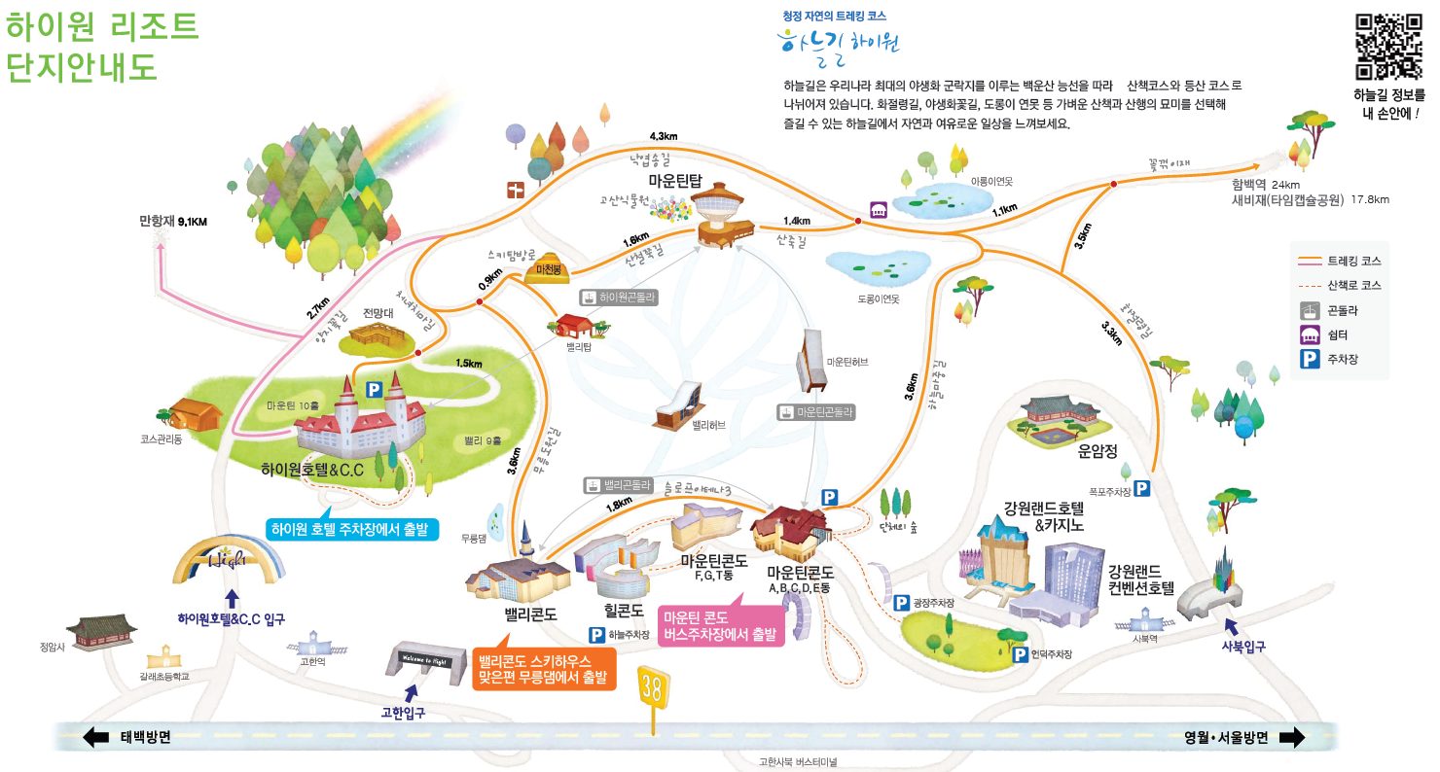
하이원호텔
개회식 : 22일(토) 20:00 그랜드볼룸
테크니컬미팅 : 22일(토) 20:30 그랜드볼룸
이사회 : 22일(토) 21:00 다이아몬드룸
시상식&폐회식 : 23일(일) 12:30 그랜드볼룸
숙박 : 22일(토) 임원, 시도연맹, 보도진 등
주차 안내
대회장 : 하늘주차장, 밸리콘도 지하주차장
하이원호텔 : 호텔 주차장
힐콘도 : 힐콘도 주차장
밸리 슬로프(대회)
버티컬 : 22일(토) 16:00 인공암벽장 앞
인디비주얼 : 23일(일) 07:00 인공암벽장 앞
개폐회식
테크니컬미팅
이사회
숙소
경기장
숙소
힐콘도(숙소)
선수&심판, 사무국, 스폰서 등
21일(금) 4실, 22일(토)20실
시간별 이동순서
접수(하이원호텔)→버티컬경기(밸리슬로프) →개회식(하이원호텔) →취침(힐콘도&하이원호텔) →인디비주얼경기(밸리슬로프) →폐회식(하이원호텔)

